Slide 1
Типовая модель действий нарушителя, совершающего на объекте образования преступление террористической направленности и алгоритмы действий при совершении (угрозе совершения) преступления
Министерство по делам молодежи КБР
Молодежный центр КБР
ФГБОУ ВО «Кабардино-Балкарский государственный университет им.Х.М. Бербекова»
Кушхова Оксана Султановна
Заместитель директора ГБУ «Молодежный центр» КБР
Директор МОО «Ассоциация студентов вузов
Северного Кавказа»

Slide 2
Экстремизм - приверженность крайним взглядам и мерам (включая теракты и взятие заложников) для достижения своих целей.
Терроризм - один из вариантов тактики политической борьбы, связанный с применением идеологически мотивированного насилия.
! Суть терроризма – насилие с целью устрашения

Slide 3
Общая характеристика вероятных нарушителей на объекте образования
Анализ зарегистрированных в 2017–2021 годах происшествий в учебных заведениях показал, что преступники при нападении на объект образования:
использовали огнестрельное оружие и (или) самодельные взрывные устройства;
действия носили заранее спланированный и организованный характер;
преимущественно противоправные деяния совершали лица, связанные с данными образовательными организациями различными жизненными событиями (являлись их учащимися, выпускниками, а также имели друзей среди обучающихся), и обладавшие определенной информацией об охране учреждения, режиме его работы, внутреннем распорядке и расположении помещений;
как правило, первоначальной целью потенциального преступника становилось лицо, непосредственно обеспечивающее охрану учебного заведения (сотрудник ЧОО, сторож, вахтер), а затем – окружающие люди;
при этом действия нападающего на объекте образования (на его территории) выглядели хаотично (беспорядочная, неприцельная стрельба по людям и имуществу учебного заведения);
взрывное устройство проносилось на объект образования скрытно (открыто), размещалось и приводилось в действие в наиболее многолюдном месте объекта образования (столовая, раздевалка, спортивный зал и т.д.)

Slide 4
В качестве типовых нарушителей рассматриваются:
Внешний нарушитель
Внутренний нарушитель
1-го типа – одиночный нарушитель или малочисленная группа нарушителей;
2-го типа –террористическая группа;
3-го типа – террорист-смертник.
1-го типа – сотрудник, обучающийся, выпускник, родители (законные представители), родственники;
2-го типа – сотрудник сторонней подрядной организации, имеющий знания о системе охраны образовательной организации;
3-го типа – сотрудник подразделения охраны, сотрудник органов внутренних дел, пожарной охраны, ведомственной охраны, службы безопасности).

Slide 5
Мотивы, которые могут побудить потенциальных нарушителей к совершению преступлений террористической направленности на объекте образования
политические (нереализуемые политические запросы, обусловленные несогласием с политикой государства, выражение поддержки деятельности экстремистских и террористически ориентированных организаций и групп в стране и за рубежом);
идеологические (в своей основе обусловленные имеющимися внутренними личностными качествами нарушителя и дополнительно укрепляемые пропагандой идеологии экстремизма и терроризма, присутствующей в СМИ и в социальных сетях (целенаправленно, включая прямые призывы к экстремизму и терроризму, встречающиеся на сайтах и в отдельных постах экстремистских организаций и лиц);
личные.

Slide 6
К целям, которые могут преследовать нарушители, относятся:
причинение вреда жизни и здоровью:
- конкретным лицам,
- неопределенному кругу лиц на объекте образования;
причинение вреда имуществу объекта образования (как основная или дополнительная цель) или завладение имуществом, имеющимся на объекте образования (деньгами, ценностями, имеющимся оружием, транспортом и т.п.);
совершение опасных действий (взрыва, поджога, стрельбы) на объекте образования без посягательства на жизнь и здоровье людей и (или) причинения вреда имуществу объекта образования (для демонстрации серьезности намерений или демонстрации собственной значимости);
выдвижение требований к органам власти, руководству или конкретным должностным лицам объекта образования или иным неопределенным лицам;
захват заложников (как не сопряженный, так и сопряженный с выдвижением требований);
совершение самоубийства (суицида) после достижения иных целей (в том числе действия террориста-смертника).

Slide 7
Большая часть нарушителей, совершающих (планирующих совершить) преступления на объектах образования в России за последние годы, были подростками 12-19 лет с неустойчивой, а точнее болезненно измененной психикой
Им чаще всего свойственны:
склонность к вспышкам ярости, недостаточность эмпатии по отношению к другим, неспособность испытывать вину перед ними, вместе с тем потребность в индивидуальном признании, самоутверждении;
возможное наличие проблем со здоровьем в области психоневрологии, психиатрии, проявление симптомов тревоги и/или депрессии;
наличие у подростков психологической травмы, связанной с физическим, сексуальным, эмоциональным насилием, дисфункуциональным поведением родителей;
неудовлетворенная потребность в доверительном общении со взрослыми и сверстниками, низкий социальный статус в классе, постепенное отчуждение подростка от первичных социально полезных групп (семьи, класса, учебной группы);
негативный опыт общения со старшими, которые послужили моделью для формирования поведенческих навыков у подростков, в том числе уже состоявших в деструктивных сообществах;
перенос общественно-организаторской и коммуникативной активности подростка в сферу свободного общения и в связи с этим увеличение у них неформальной, стихийно возникающей, неорганизованной асоциальной деятельности (отношений), включающей признание экстремистской идеологии.

Slide 8
Важным обстоятельством, увеличивающим вероятность побуждения несовершеннолетнего к совершению преступлений террористической направленности, является накопление факторов риска.
50% нарушителей было вменяемо (в том числе с диагностированными психическими расстройствами, не исключающими вменяемости), оправдания:
«пришли избавить мир от людей, которые являются живностью и биологическим мусором»
«мало интересует общение с себе подобными, поскольку все чувства - ложь и обман; вокруг одни придурки и есть мысли всех перестрелять»,
«В меня вселился Бог! Я не справлюсь с собой» - шестиклассник из поселковой школы Пермского края.
Такие проявления характерны для нарушителей, являющихся приверженцами идеологии терроризма и экстремизма.

Slide 9
В основе идеологии терроризма
как идеологии насилия, лежит желание считать себя «имеющим право» на насилие (по своему существу принципиально отличающееся от права на законное принуждение, которым обладают работники правоохранительных органов, работники охраны и даже обычные граждане в ходе задержания тех же преступников);
как идеологии отрицания общечеловеческих ценностей, лежит отрицание любых позитивных идей.
Содержанием личностного мировоззрения нарушителей, создающего условия для будущего совершения преступления террористической направленности, является ряд отрицательных нравственных качеств в их крайних проявлениях.
крайнее проявление индивидуализма (человеконенавистничество) вызывает желание уничтожить чужую жизнь,
обостренное тщеславие вызывает готовность ради славы жертвовать чужой и даже собственной жизнью,
крайнее проявление корыстолюбия вызывает готовность ради материальной заинтересованности отказаться от любых духовных ценностей, продать и предать свою веру, страну, родных и близких;
ряд других нравственных качеств (жестокость – желание любым способом доказать свою значимость, трусость и т.д.).

Slide 10
Тактика нарушителя

Slide 11
На этапе проникновения:
проход непосредственно через КПП, с использованием несовершенства пропускного и внутриобъектового режимов либо их грубого нарушения работниками ЧОО, осуществляющими охрану образовательной организации (в момент смены охраны, в момент отвлечения внимания охраны непосредственно на КПП, в момент отвлечения внимания на другой части объекта путем взрыва, поджога или иного отвлекающего внимание происшествия, путем физического воздействия (в том числе причинения телесных повреждений или смерти) на осматривающего входящих лиц работника охраны, в случае отсутствия второго работника, управляющего средствами доступа и находящегося в безопасной изоляции);
проникновение в здание через дополнительные (служебные, эвакуационные) входы/выходы (в том числе, в момент их планового открытия на объекте);
проникновение через окна или с крыши здания;
проникновение нарушителей одновременно в двух или более местах объекта;
проникновение нарушителей путем фактического разрушения (подрыва) дверей на основном КПП или на дополнительных (служебных, эвакуационных) входах/выходах.

Slide 12
В период нахождения на объекте:
- причинение телесных повреждений или смерти строго определенному лицу (или лицам), к которому нарушитель испытывает чувство обиды, ненависти, желает отомстить;
- причинение телесных повреждений или смерти неопределенному кругу лиц;
- использование слезоточивых, отравляющих, токсичных веществ, использование радиоактивных или биологически опасных веществ, использование иных опасных для жизни и здоровья веществ;
- использование собак и иных животных;
- совершение действий без посягательства на жизнь и здоровье людей (стрельба в потолок, по дверям и окнам, по иному имуществу на объекте, организация поджога, взрывов, задымления);
- захват заложников (как не сопряженный, так и сопряженный с выдвижением требований);
- захват заложников на объекте, причинение им телесных повреждений или смерти, с заранее запланированным последующим самоподрывом или самоподрыв без захвата заложников и/или без предварительного причинения телесных повреждений или смерти находящимся на объекте (действия террориста-смертника).

Slide 13
После совершения активных действий
попытка скрыться с объекта;
попытка суицида;
сдача правоохранительным органам.
В оснащение нарушителя может входить:
- транспортное средство, лестницы и/или альпинистское и иное оборудование (в случае проникновения через окна или с крыши здания);
- стрелковое или холодное оружие, горючие вещества, пиротехника и дымовые шашки, жилеты и шлемы защитные, поддельные документы и/или форма работников коммунальных служб или правоохранительных органов (в случае проникновения с использованием образа лиц, прибытие которых на объект не вызовет подозрений);
- взрывчатые вещества и взрывные устройства.

Slide 14
АЛГОРИТМЫ действий для обучающихся

Slide 15
2.1. Вооруженное нападение
Обучающиеся:
- при нахождении вне здания объекта немедленно уйти в сторону от опасности, по возможности покинуть территорию объекта и сообщить родителям (законным представителям) о своем месте нахождения, в случае нахождения в непосредственной близости работника организации сообщить ему об опасности и далее действовать по его указаниям;
- при нахождении в здании переместиться в ближайшее помещение или в сторону работника организации, сообщить ему об опасности и далее действовать по его указаниям;
-помочь работнику организации заблокировать входы, в том числе с помощью мебели (самостоятельно заблокировать входы, если рядом
не оказалось работника);
- разместиться наиболее безопасным из возможных способов, как можно дальше от входов, ближе к капитальным стенам, ниже уровня оконных проемов, под прикрытием мебели;
- сохранять спокойствие, разговаривать тихо, внимательно слушать и выполнять указания работника организации;

Slide 16
2.1. Вооруженное нападение
Обучающиеся:
- переключить средства связи в бесшумный режим либо их выключить;
- оказать помощь и поддержку другим обучающимся только по указанию работника организации;
- разблокировать выходы и выходить из помещения только по указанию работника организации, руководителя или оперативных служб;
при проведения операции по пресечению вооруженного нападения:
лечь на пол лицом вниз, голову закрыть руками и не двигаться;
по возможности держаться подальше от проемов дверей и окон;
при ранении постараться не двигаться с целью уменьшения потери крови;
не бежать навстречу сотрудникам, проводящим операцию по пресечению вооруженного нападения, или от них, так как они могут посчитать бегущих за преступников.

Slide 17
2.2. Размещение взрывного устройства (на входе)
Обучающиеся:
- проследовать на безопасное расстояние от предполагаемого взрывного устройства (места его проноса или провоза);
- действовать по распоряжению руководителя, охранника или работника организации;
- в случае эвакуации сохранять спокойствие, отключить средства связи;
- оказывать помощь и поддержку другим обучающимся только по указанию работников организации.

Slide 18
2.2. Размещение взрывного устройства (в здании)
Обучающиеся:
не трогать и не приближаться к оставленным другими лицами (бесхозным) предметам;
в случае обнаружения оставленного другими лицами (бесхозного) предмета громко обратиться к окружающим «ЧЬЯ СУМКА (ПАКЕТ, КОРОБКА)?», если ответа не последовало сообщить ближайшему работнику организации, либо обучающемуся старшего возраста;
проследовать на безопасное расстояние от предполагаемого взрывного устройства (места его проноса или провоза);
действовать по распоряжению руководителя, охранника или работника организации;
в случае эвакуации сохранять спокойствие, отключить средства связи;
оказывать помощь и поддержку другим обучающимся только по указанию работников организации.

Slide 19
2.3. Захват заложников
Обучающиеся:
- при нахождении рядом с местом захвата заложников попытаться покинуть опасную зону, при невозможности таких действий оставаться на месте, не провоцировать нарушителя, выполнять его требования, сохранять спокойствие и не допускать паники, вести себя как можно незаметнее и не переключать на себя внимание нарушителя;
- при нахождении в помещении вблизи места захвата заложников помочь работникам организации заблокировать входы, в том числе с помощью мебели (самостоятельно заблокировать входы, если рядом не оказалось работника), сохранять спокойствие, разговаривать тихо, внимательно слушать и выполнять указания работника организации;
- разместиться наиболее безопасным из возможных способов: как можно дальше от входов, ближе к капитальным стенам, ниже уровня оконных проемов, под прикрытием мебели;
- переключить средства связи в бесшумный режим либо выключить их;
- оказать помощь и поддержку другим обучающимся только по указанию работника организации;
- разблокировать выходы и выходить из помещения только по указанию работника организации,
руководителя или оперативных служб;
- во время проведения операции по освобождению:
лечь на пол лицом вниз, голову закрыть руками и не двигаться;
по возможности держаться подальше от проемов дверей и окон;
при ранении постараться не двигаться с целью уменьшения потери крови;
не бежать навстречу сотрудникам, проводящим операцию, или от них, так как они могут посчитать бегущих за преступников.

Slide 21
2.1. Вооруженное нападение
В случае если стрелок на территории и стрелок в здании, ПЕРСОНАЛ:
-при проведения операции по пресечению вооруженного нападения:
лечь на пол лицом вниз, голову закрыть руками и не двигаться;
по возможности держаться подальше от проемов дверей и окон;
при ранении постараться не двигаться с целью уменьшения потери крови;
не бежать навстречу сотрудникам, проводящим операцию по пресечению вооруженного нападения, или от них, так как они могут посчитать бегущих за преступников.

Slide 22
При обнаружении предметов с признаками ВУ
Не трогать, не подходить, не трясти и не передвигать предмет!
Не курить, воздерживаться от использования средств радиосвязи, в том числе и мобильных, вблизи данного предмета.
Информировать об этом с помощью любых доступных средств связи территориальный орган ФСБ, Росгвардии, МВД и МЧС России (только ПП № 1235)
Зафиксировать время и место обнаружения. Освободить от людей опасную зону в радиусе не меньше 100 м.
По возможности обеспечить охрану возможного ВУ и опасной зоны.
Необходимо обеспечить (помочь обеспечить) организованную эвакуацию людей с территории, прилегающей к опасной зоне.
Дождаться прибытия представителей правоохранительных органов, указать место расположения подозрительного предмета, время и обстоятельство его обнаружения.
Действовать по указаниям представителей правоохранительных органов.
Не сообщать об угрозе взрыва никому, кроме тех, кому необходимо знать о случившемся, чтобы не создавать панику.
Выделить необходимое количество персонала для осуществления осмотра объекта и проинструктировать его о правилах поведения (на что обращать внимание и как действовать при обнаружении опасного предмета или опасности).
Быть готовым описать внешний вид предмета, похожего на взрывчатое устройство.
При охране подозрительного предмета находиться, по возможности, за предметами, обеспечивающими защиту (угол здания, колонна, толстое дерево, автомашина и т.д.) и вести наблюдение.

Slide 23
Порядок действий при угрозе взрыва бомбы на территории или в помещениях объекта
Примерно в 20% случаев террористы заранее предупреждают о готовящемся взрыве. Иногда они звонят обычным сотрудникам.
Если к Вам поступил подобный звонок , ПОСТАРАЙТЕСЬ:
1. Получить максимум информации о времени и месте взрыва.
2. Записать все, что Вам говорит представитель террористов — не полагайтесь на свою память.
3. Как можно дольше удерживать звонящего на линии — это поможет спецслужбам идентифицировать телефонный аппарат, с которого был совершен этот звонок.
ВАЖНО!
- Во время эвакуации старайтесь держаться подальше от окон.
- Не толпитесь перед эвакуированным зданием — освободите место для подъезда машин полиции, пожарных и т.д.

Slide 26
Если взрыв все же произошел, необходимо:
Упасть на пол, закрыв голову руками и поджав под себя ноги.
Если сразу после взрыва начали качаться шкафы, с них стали падать книги, папки и т.д. ни в коем случае не пытайтесь удержать их — спрячьтесь под стол и переждите несколько минут.
Как можно скорее покинуть это здание и помещение.
НЕ пользуйтесь лифтами.
Как вести себя при завале:
Если человек оказывается под обломками, то и здесь главное для него – обуздать страх, не пасть духом. Надо верить, что помощь придет обязательно, и в ожидании помощи постараться привлечь внимание спасателей стуком, криком. Но силы расходовать экономно.
Убедитесь в том, что вы не получили серьезных травм.
Успокойтесь и прежде чем предпринимать какие-либо действия, внимательно осмотритесь.
Постарайтесь по возможности оказать первую помощь другим пострадавшим.
Помните о возможности новых взрывов, обвалов и разрушений и, не мешкая, спокойно покиньте опасное место.
Выполняйте все распоряжения спасателей после их прибытия на место происшествия.
Не старайтесь самостоятельно выбраться.
Постарайтесь укрепить «потолок» находящимися рядом обломками мебели и здания.
Отодвиньте от себя острые предметы.
Если у вас есть мобильный телефон – позвоните спасателям по телефону «02» или «112».
Закройте нос и рот носовым платком и одеждой, по возможности намоченными.
Стучите с целью привлечения внимания спасателей, лучше по трубам.
Кричите только тогда, когда услышали голоса спасателей – иначе есть риск задохнуться от пыли.
Ни в коем случае не разжигайте огонь. Если у вас есть вода, пейте как можно больше.

Slide 27
Общие принципы общения с пострадавшими:
При работе в зоне ЧС необходимо давать людям короткие, четкие команды в побудительном наклонении. Например: «Встань…», «Выпей воды…»
Не должно быть сложных предложений, сложно построенных словесных оборотов в речи, например: «Извините, пожалуйста …. Не могли бы Вы…».
Избегайте в речи употребления частицы «не».
В вашем голосе не должны звучать неуверенность, сомнение, а тем более паника.
Речь должна быть плавная (не рубленная по слогам), медленная с элементами внушения: «Ты не один, помощь пришла! «Слушай меня!», «Надо жить!»
Запрет на фразу: «Все будет хорошо»!

Slide 28
Безопасное расстояние
1. Граната РГД-5 – 50 метров
2. Граната Ф-1 – 200 метров
3. Тротиловая шашка массой 200 граммов – 45 метров
4. Тротиловая шашка массой 400 граммов – 55 метров
5. Пивная банка 0,33 литра – 60 метров
7. Чемодан (кейс) – 230 метров
8. Дорожный чемодан – 350 метров
9. Автомобиль типа «Жигули» – 460 метров
10. Автомобиль типа «Волга» – 580 метров
11. Микроавтобус – 920 метров
12. Грузовая автомашина (фургон) – 1240 метров

Slide 29
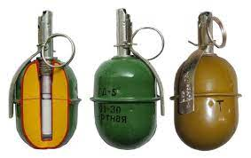
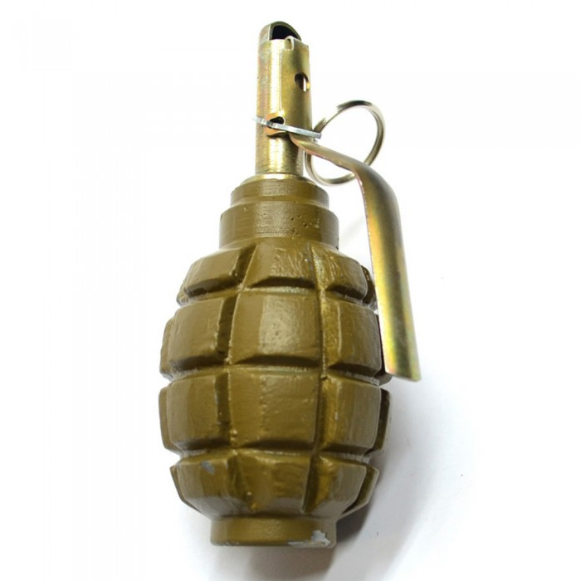
РДГ-5
50 метров
Ф1 –
200 метров

Slide 30
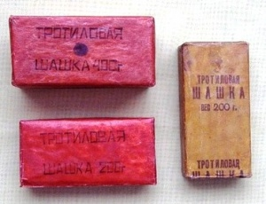
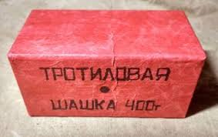
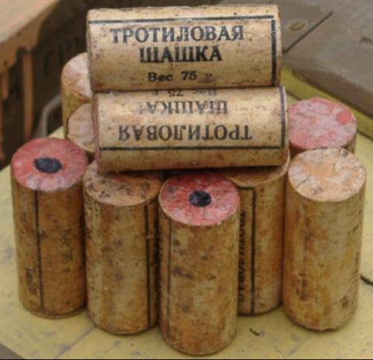
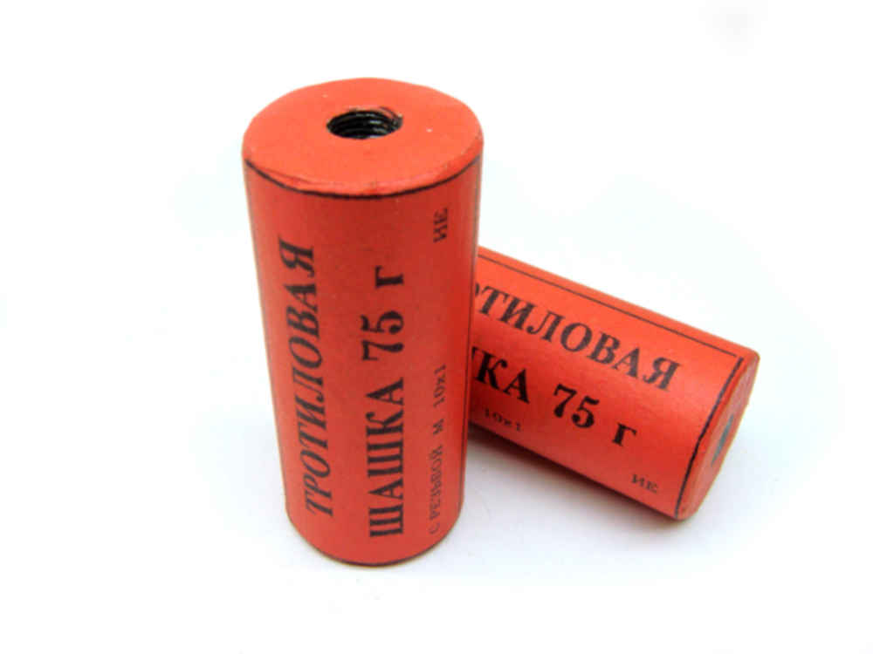
Тротиловая шашка
массой 200 граммов
- 45 метров
Тротиловая шашка
массой 400 граммов
- 55 метров

Slide 31
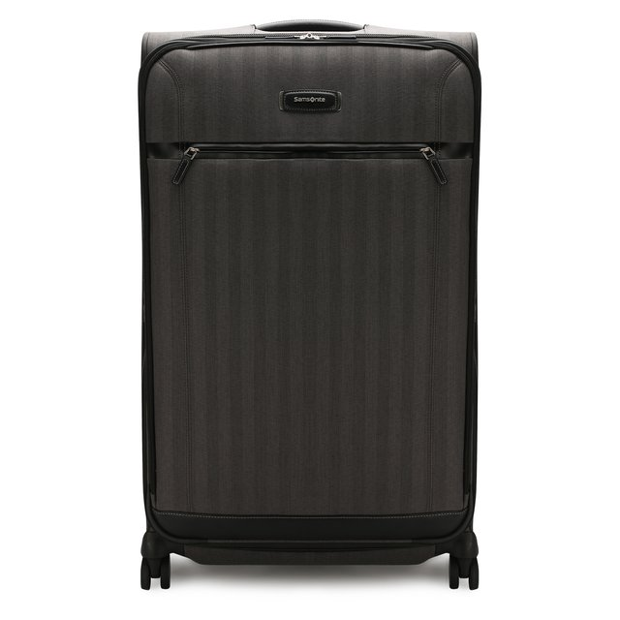
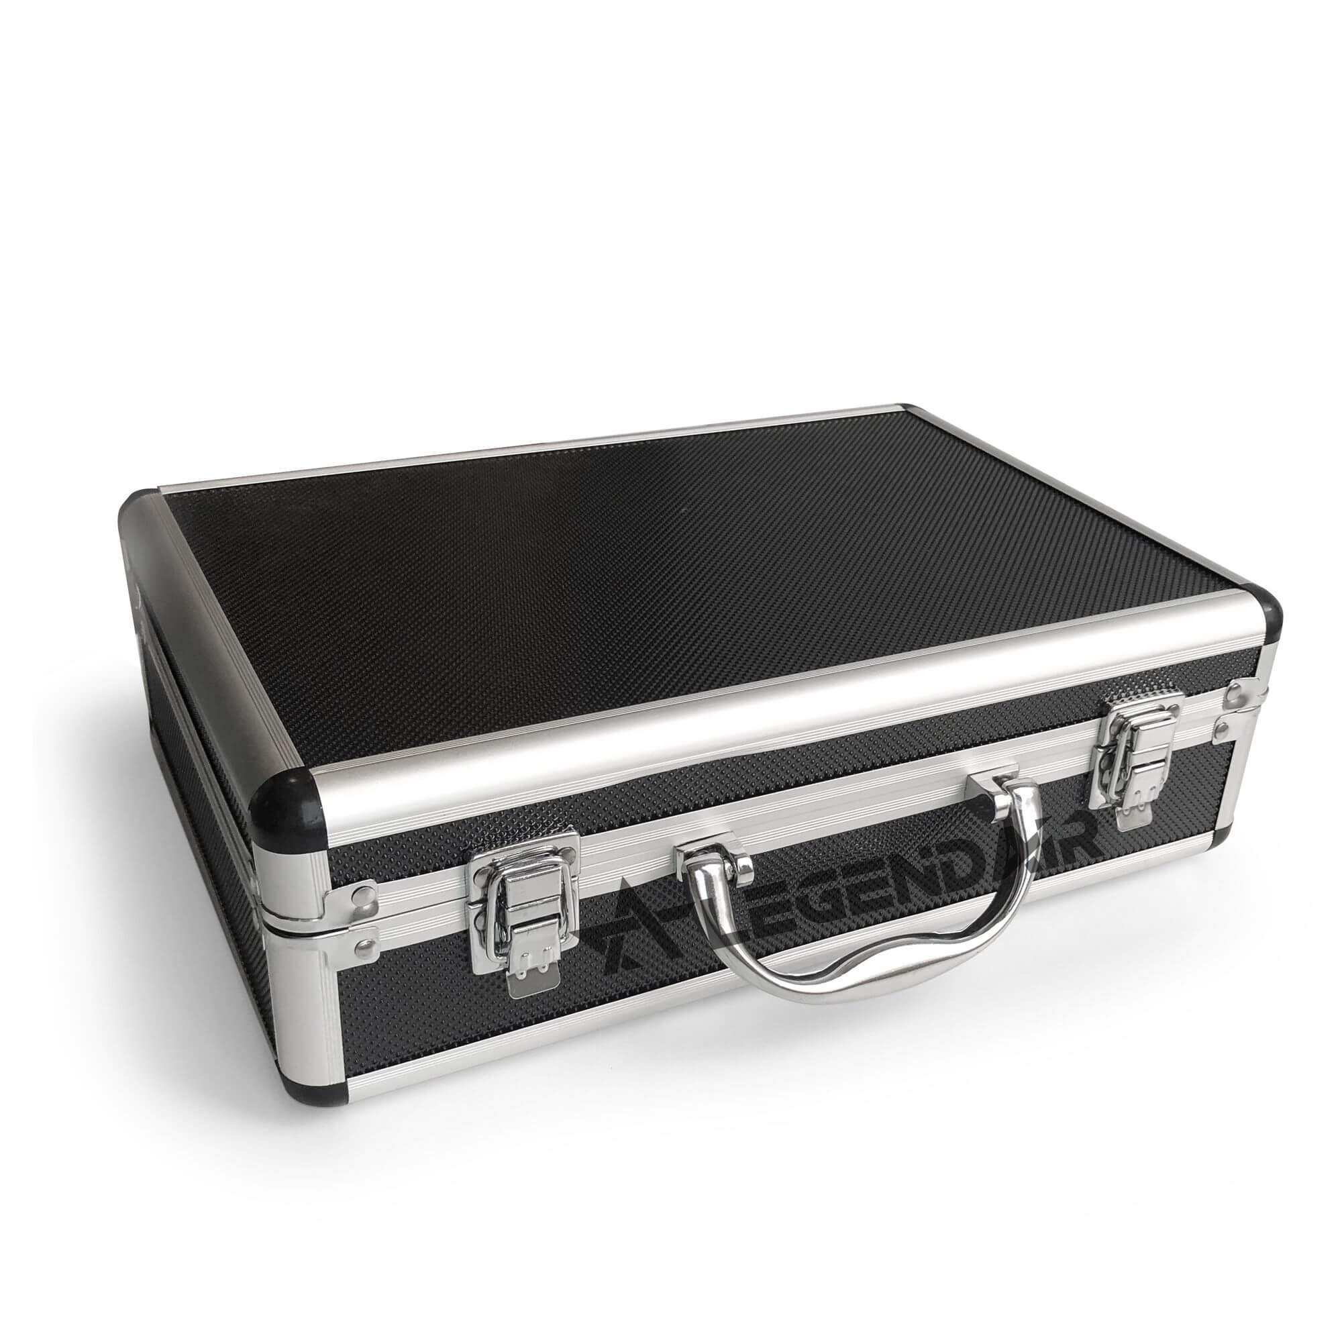
Пивная банка 033 л
- 60 метров
Чемодан дорожный
- 350 метров
Чемодан-кейс
- 230 метров

Slide 32
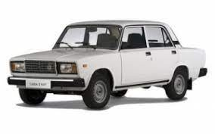
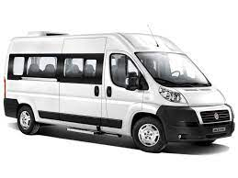
Автомобиль типа «Жигули»
– 460 метров
Автомобиль типа «Волга»
– 580 метров
Микроавтобус
– 920 метров
Грузовая автомашина (фургон)
– 1240 метров

Slide 33
СПАСИБО ЗА ВНИМАНИЕ!

Slide 34
АЛГОРИТМЫ действий руководства (руководитель и заместители)

Slide 35
2.1. Вооруженное нападение
В случае если стрелок на территории или стрелок в здании, РУКОВОДСТВО:
- незамедлительно информировать о происшествии оперативные службы;
- незамедлительно информировать о вооруженном нападении орган (организацию) - правообладателя объекта (территории), вышестоящий орган (организацию), а также руководителя в случае его отсутствия на объекте;
- принять все меры к незамедлительной передаче по системе оповещения сообщения «ВНИМАНИЕ! ВООРУЖЕННОЕ НАПАДЕНИЕ!», в случае несрабатывания (отказа, уничтожения) системы оповещения - любым доступным способом;
- обеспечить усиление охраны и контроля пропускного и внутриобъектового режимов, а также прекращение доступа людей и транспортных средств на объект (кроме оперативных служб);
- принять меры к размещению работников и обучающихся в помещениях здания с последующим прекращением их перемещения внутри объекта;
- при возможности принять меры к воспрепятствованию дальнейшего продвижения нарушителя и проникновения его в здания (удаленное блокирование входов в здания или изоляцию в определенной части территории);

Slide 36
В случае если стрелок на территории или стрелок в здании, РУКОВОДСТВО:
- находиться на постоянной связи с оперативными службами;
- при возможности отслеживать ситуацию на территории и направление движения нарушителя;
- обеспечить беспрепятственный доступ к месту происшествия оперативных служб;
- после нейтрализации нарушителя обеспечить информирование родителей (законных представителей) обучающихся о временном прекращении учебного процесса;
- осуществить сбор обучающихся для их последующей передачи родителям (законным представителям);
- обеспечить проведение мероприятий по ликвидации последствий происшествия.

Slide 37
2.2. Размещение взрывного устройства на входе (при попытке проноса)
РУКОВОДСТВО:
- незамедлительно информировать оперативные службы об обнаружении взрывного устройства (попытки его проноса);
- незамедлительно информировать об обнаружении взрывного устройства орган (организацию) - правообладателя объекта (территории), вышестоящий орган (организацию), а также руководителя в случае его отсутствия на объекте;
- дать работнику охраны распоряжение о передаче посредством системы оповещения или любым доступным способом сообщения: «ВНИМАНИЕ! ЭВАКУАЦИЯ, ЗАЛОЖЕНА БОМБА!»;
- обеспечить открытие и доступность коридоров и эвакуационных выходов;
- обеспечить контроль за осуществлением эвакуации людей в соответствии с планом эвакуации;
- по завершении эвакуации дать указание об информировании родителей (законных представителей) о временном прекращении учебного процесса;
- направить к месту сбора назначенных лиц для осуществления контроля за передачей обучающихся родителям (законным представителям);
после завершения работы оперативных служб и по их рекомендациям обеспечить проведение мероприятий по ликвидации последствий происшествия.

Slide 38
2.2. Размещение взрывного устройства в здании
РУКОВОДСТВО:
- незамедлительно прибыть на место обнаружения предмета, похожего на взрывное устройство (кроме случаев получения информации о минировании посредством телефонных звонков и сообщений), оценить обстановку (возможно с привлечением работника охраны) и принять решение об информировании оперативных служб и эвакуации людей;
- тот же алгоритм, что и при обнаружении ВУ на входе.

Slide 39
2.3. Захват заложников
РУКОВОДСТВО:
- незамедлительно информировать о происшествии оперативные службы;
- незамедлительно информировать о захвате заложников орган (организацию) - правообладателя объекта (территории), вышестоящий орган (организацию), а также руководителя в случае его отсутствия на объекте;
- незамедлительно прибыть к месту захвата заложников и не приближаясь к нарушителю, оценить обстановку и принять решение о направлениях и способах эвакуации людей;
- при возможности лично и через назначенных лиц вести наблюдение за нарушителем и его перемещениями, находясь на безопасном удалении до прибытия оперативных служб;
- обеспечить любыми доступными способами вывод людей из опасной зоны, при невозможности прекратить всякого рода передвижения;
- обеспечить любым доступным способом информирование людей, находящихся в близлежащих к опасной зоне помещениях, о происшествии и необходимости блокирования входов в целях недопущения захвата большего числа заложников и перемещения нарушителя в более защищенное место;
- по собственной инициативе в переговоры с нарушителем не вступать и иными действиями
его не провоцировать;
- обеспечить эвакуацию людей в соответствии с планом эвакуации, в той части объекта, которая
не находится под контролем нарушителя без использования системы оповещения;
- по завершении эвакуации дать указание об информировании родителей (законных представителей)
о временном прекращении учебного процесса;
- направить к месту сбора назначенных лиц для осуществления контроля за передачей обучающихся
родителям (законным представителям);
- обеспечить беспрепятственный доступ к месту происшествия оперативных служб;
- по прибытии оперативных служб действовать согласно их распоряжениям;
- после завершения работы оперативных служб и по их рекомендациям обеспечить через назначенных
лиц проведение мероприятий по ликвидации последствий происшествия.

Slide 40
2.3. Захват заложников
РУКОВОДСТВО:
- по собственной инициативе в переговоры с нарушителем не вступать и иными действиями его не провоцировать;
- обеспечить эвакуацию людей в соответствии с планом эвакуации, в той части объекта, которая не находится под контролем нарушителя без использования системы оповещения;
- обеспечить беспрепятственный доступ к месту происшествия оперативных служб;
- по прибытии оперативных служб действовать согласно их распоряжениям;
- по завершении эвакуации дать указание об информировании родителей (законных представителей) о временном прекращении учебного процесса;
- направить к месту сбора назначенных лиц для осуществления контроля за передачей обучающихся родителям (законным представителям);
- после завершения работы оперативных служб и по их рекомендациям обеспечить через назначенных лиц проведение мероприятий по ликвидации последствий происшествия.

Slide 42
2.1. Вооруженное нападение
В случае если стрелок на территории и стрелок в здании, ПЕРСОНАЛ:
-при проведения операции по пресечению вооруженного нападения:
лечь на пол лицом вниз, голову закрыть руками и не двигаться;
по возможности держаться подальше от проемов дверей и окон;
при ранении постараться не двигаться с целью уменьшения потери крови;
не бежать навстречу сотрудникам, проводящим операцию по пресечению вооруженного нападения, или от них, так как они могут посчитать бегущих за преступников.

Slide 43
При обнаружении предметов с признаками ВУ
Не трогать, не подходить, не трясти и не передвигать предмет!
Не курить, воздерживаться от использования средств радиосвязи, в том числе и мобильных, вблизи данного предмета.
Информировать об этом с помощью любых доступных средств связи территориальный орган ФСБ, Росгвардии, МВД и МЧС России (только ПП № 1235)
Зафиксировать время и место обнаружения. Освободить от людей опасную зону в радиусе не меньше 100 м.
По возможности обеспечить охрану возможного ВУ и опасной зоны.
Необходимо обеспечить (помочь обеспечить) организованную эвакуацию людей с территории, прилегающей к опасной зоне.
Дождаться прибытия представителей правоохранительных органов, указать место расположения подозрительного предмета, время и обстоятельство его обнаружения.
Действовать по указаниям представителей правоохранительных органов.
Не сообщать об угрозе взрыва никому, кроме тех, кому необходимо знать о случившемся, чтобы не создавать панику.
Выделить необходимое количество персонала для осуществления осмотра объекта и проинструктировать его о правилах поведения (на что обращать внимание и как действовать при обнаружении опасного предмета или опасности).
Быть готовым описать внешний вид предмета, похожего на взрывчатое устройство.
При охране подозрительного предмета находиться, по возможности, за предметами, обеспечивающими защиту (угол здания, колонна, толстое дерево, автомашина и т.д.) и вести наблюдение.

Slide 44
Порядок действий при угрозе взрыва бомбы на территории или в помещениях объекта
Примерно в 20% случаев террористы заранее предупреждают о готовящемся взрыве. Иногда они звонят обычным сотрудникам.
Если к Вам поступил подобный звонок , ПОСТАРАЙТЕСЬ:
1. Получить максимум информации о времени и месте взрыва.
2. Записать все, что Вам говорит представитель террористов — не полагайтесь на свою память.
3. Как можно дольше удерживать звонящего на линии — это поможет спецслужбам идентифицировать телефонный аппарат, с которого был совершен этот звонок.
ВАЖНО!
- Во время эвакуации старайтесь держаться подальше от окон.
- Не толпитесь перед эвакуированным зданием — освободите место для подъезда машин полиции, пожарных и т.д.

Slide 47
Если взрыв все же произошел, необходимо:
Упасть на пол, закрыв голову руками и поджав под себя ноги.
Если сразу после взрыва начали качаться шкафы, с них стали падать книги, папки и т.д. ни в коем случае не пытайтесь удержать их — спрячьтесь под стол и переждите несколько минут.
Как можно скорее покинуть это здание и помещение.
НЕ пользуйтесь лифтами.
Как вести себя при завале:
Если человек оказывается под обломками, то и здесь главное для него – обуздать страх, не пасть духом. Надо верить, что помощь придет обязательно, и в ожидании помощи постараться привлечь внимание спасателей стуком, криком. Но силы расходовать экономно.
Убедитесь в том, что вы не получили серьезных травм.
Успокойтесь и прежде чем предпринимать какие-либо действия, внимательно осмотритесь.
Постарайтесь по возможности оказать первую помощь другим пострадавшим.
Помните о возможности новых взрывов, обвалов и разрушений и, не мешкая, спокойно покиньте опасное место.
Выполняйте все распоряжения спасателей после их прибытия на место происшествия.
Не старайтесь самостоятельно выбраться.
Постарайтесь укрепить «потолок» находящимися рядом обломками мебели и здания.
Отодвиньте от себя острые предметы.
Если у вас есть мобильный телефон – позвоните спасателям по телефону «02» или «112».
Закройте нос и рот носовым платком и одеждой, по возможности намоченными.
Стучите с целью привлечения внимания спасателей, лучше по трубам.
Кричите только тогда, когда услышали голоса спасателей – иначе есть риск задохнуться от пыли.
Ни в коем случае не разжигайте огонь. Если у вас есть вода, пейте как можно больше.

Slide 48
Общие принципы общения с пострадавшими:
При работе в зоне ЧС необходимо давать людям короткие, четкие команды в побудительном наклонении. Например: «Встань…», «Выпей воды…»
Не должно быть сложных предложений, сложно построенных словесных оборотов в речи, например: «Извините, пожалуйста …. Не могли бы Вы…».
Избегайте в речи употребления частицы «не».
В вашем голосе не должны звучать неуверенность, сомнение, а тем более паника.
Речь должна быть плавная (не рубленная по слогам), медленная с элементами внушения: «Ты не один, помощь пришла! «Слушай меня!», «Надо жить!»
Запрет на фразу: «Все будет хорошо»!

Slide 49
Безопасное расстояние
1. Граната РГД-5 – 50 метров
2. Граната Ф-1 – 200 метров
3. Тротиловая шашка массой 200 граммов – 45 метров
4. Тротиловая шашка массой 400 граммов – 55 метров
5. Пивная банка 0,33 литра – 60 метров
7. Чемодан (кейс) – 230 метров
8. Дорожный чемодан – 350 метров
9. Автомобиль типа «Жигули» – 460 метров
10. Автомобиль типа «Волга» – 580 метров
11. Микроавтобус – 920 метров
12. Грузовая автомашина (фургон) – 1240 метров

Slide 50
РДГ-5
50 метров
Ф1 –
200 метров

Slide 51
Тротиловая шашка
массой 200 граммов
- 45 метров
Тротиловая шашка
массой 400 граммов
- 55 метров

Slide 52
Пивная банка 033 л
- 60 метров
Чемодан дорожный
- 350 метров
Чемодан-кейс
- 230 метров

Slide 53
Автомобиль типа «Жигули»
– 460 метров
Автомобиль типа «Волга»
– 580 метров
Микроавтобус
– 920 метров
Грузовая автомашина (фургон)
– 1240 метров

Slide 54
СПАСИБО ЗА ВНИМАНИЕ!

Slide 55
АЛГОРИТМЫ действий персонала

Slide 56
2.1. Вооруженное нападение
В случае если стрелок на территории и стрелок в здании, ПЕРСОНАЛ:
- при нахождении вне здания объекта немедленно уйти в сторону от опасности, уводя за собой людей, которые находятся в непосредственной близости, при возможности покинуть территорию объекта, в зимний период принять все возможные меры к недопущению обморожения обучающихся, обеспечить информирование оперативных служб и руководителя о ситуации и своем месте нахождения любым доступным способом;
- при нахождении в здании объекта переместиться в ближайшее помещение, уводя за собой людей, находящихся поблизости и далее действовать в указанном ниже порядке;
- находясь в помещении, обеспечить блокирование входов всеми доступными средствами, в том числе мебелью;
- обеспечить размещение людей наиболее безопасным из возможных способов, как можно дальше от входов, ближе к капитальным стенам, ниже уровня оконных проемов, под прикрытием мебели;
- принять меры к прекращению паники и громких разговоров (звуков) в помещении;

Slide 57
В случае если стрелок на территории и стрелок в здании, ПЕРСОНАЛ:
- обеспечить информирование оперативных служб любым доступным способом (при возможности);
- обеспечить передачу информации о вооруженном нападении руководителю любым доступным способом (при возможности);
- не допускать общения людей по любым средствам связи;
- принять меры к переводу всех имеющихся в помещении средств связи и иных приборов
(приспособлений), в том числе предназначенных для обеспечения учебного процесса в беззвучный режим либо их отключению;
- ожидать прибытия оперативных служб, разблокировать входы и покидать помещения только по команде руководства либо оперативных служб;
- после нейтрализации нарушителя по указанию руководства обеспечить информирование родителей (законных представителей) о временном прекращении учебного процесса;
- обеспечить сбор и передачу обучающихся родителям (законным представителям);
- обеспечить по указанию руководства проведение мероприятий по ликвидации последствий происшествия;

Slide 58
2.1. Вооруженное нападение
В случае если стрелок на территории и стрелок в здании, ПЕРСОНАЛ:
-при проведения операции по пресечению вооруженного нападения:
лечь на пол лицом вниз, голову закрыть руками и не двигаться;
по возможности держаться подальше от проемов дверей и окон;
при ранении постараться не двигаться с целью уменьшения потери крови;
не бежать навстречу сотрудникам, проводящим операцию по пресечению вооруженного нападения, или от них, так как они могут посчитать бегущих за преступников.

Slide 59
2.2. Размещение взрывного устройства (на входе)
В случае если взрывное устройство обнаружено на входе (при попытке проноса), ПЕРСОНАЛ:
- находиться на безопасном расстоянии от взрывного устройства до прибытия руководителя и далее действовать в соответствии с его указаниями;
- при объявлении эвакуации приступить к эвакуации, уводя за собой обучающихся, находящихся поблизости и далее действовать в соответствии с планом эвакуации;
- при нахождении в помещении, не допуская паники обеспечить отключение всех имеющихся
в помещении средств связи и иных приборов (приспособлений), в том числе предназначенных для обеспечения учебного процесса;
- по возможности отключить на объекте электричество и газоснабжение, предварительно убедившись в отсутствии людей в лифтах и других помещениях, выход из которых может быть заблокирован при отключении электричества. Отключение не производится в случаях, когда взрывное устройство каким-либо образом соединено с указанными коммуникациями;
- по возможности открыть все окна и двери для рассредоточения ударной волны;
- обеспечить проведение эвакуации обучающихся, при возможности с личными (ценными) вещами, теплой одеждой к месту сбора в соответствии с планом эвакуации (в зимний период принять все возможные меры к исключению случаев обморожения обучающихся);

Slide 60
В случае если взрывное устройство обнаружено на входе (при попытке проноса), ПЕРСОНАЛ:
- убедившись в полной эвакуации из помещения с внешней стороны дверей поставить отметку «ЭВАКУИРОВАНО» любым доступным способом;
- по указанию руководителя осуществить проверку помещений на предмет эвакуации людей и о результатах сообщить руководителю или назначенному им лицу;
- по указанию руководителя обеспечить информирование родителей (законных представителей) о временном прекращении учебного процесса;
- по указанию руководителя или назначенных им лиц обеспечить передачу обучающихся родителям (законным представителям);
- после завершения работы оперативных служб и по распоряжению руководителя обеспечить
проведение мероприятий по ликвидации последствий происшествия.
В случае если взрывное устройство обнаружено в здании, ПЕРСОНАЛ:
при нахождении рядом с обнаруженным предметом, похожим на взрывное устройство громко обратиться к окружающим «ЧЬЯ СУМКА (ПАКЕТ, КОРОБКА)?», если ответа не последовало, отвести окружающих на безопасное расстояние;
ТОТ ЖЕ АЛГОРИТМ

Slide 61
2.3. Захват заложников
- при нахождении рядом с местом захвата заложников попытаться покинуть опасную зону, уводя за собой находящихся поблизости людей;
при невозможности таких действий оставаться на месте, не провоцировать нарушителя, выполнять его требования, не допускать паники среди обучающихся и персонала, не переключать на себя внимание нарушителя;
- при нахождении в помещении вблизи места захвата заложников, обеспечить блокирование входов всеми доступными средствами, в том числе мебелью;
- принять меры к прекращению паники и громких разговоров (звуков) в помещении;
- обеспечить размещение людей наиболее безопасным из возможных способов, как можно дальше от входов, ближе к капитальным стенам, ниже уровня оконных проемов, под прикрытием мебели;
- принять меры к переводу всех имеющихся в помещении средств связи и иных приборов (приспособлений), в том числе предназначенных для обеспечения учебного процесса, в беззвучный режим либо их отключению;
- не допускать общения обучающихся и персонала по любым средствам связи;
- обеспечить передачу информации о захвате заложников руководству любым доступным способом при возможности;
- обеспечить информирование оперативных служб любым доступным способом при возможности;
- ожидать прибытия оперативных служб, разблокировать входы и покидать помещения только по команде руководства либо оперативных служб;

Slide 62
-- при нахождении вне опасной зоны (далеко от места захвата заложников) обеспечить проведение эвакуации людей, при возможности с личными (ценными) вещами, теплой одеждой к месту сбора в соответствии с планом эвакуации (в зимний период принять все возможные меры к исключению случаев обморожения обучающихся);
- убедившись в полной эвакуации из помещения при возможности закрыть входы;
- по указанию руководства осуществить проверку помещений на предмет эвакуации людей, о результатах сообщить руководству;
- по указанию руководства обеспечить информирование родителей (законных представителей)
обучающихся о временном прекращении учебного процесса;
- обеспечить по указанию руководства передачу обучающихся родителям (законным представителям);
- после завершения работы оперативных служб и по распоряжению руководства обеспечить проведение мероприятий по ликвидации последствий происшествия;

Slide 63
2.1. Вооруженное нападение
В случае если стрелок на территории и стрелок в здании, ПЕРСОНАЛ:
-при проведения операции по пресечению вооруженного нападения:
лечь на пол лицом вниз, голову закрыть руками и не двигаться;
по возможности держаться подальше от проемов дверей и окон;
при ранении постараться не двигаться с целью уменьшения потери крови;
не бежать навстречу сотрудникам, проводящим операцию по пресечению вооруженного нападения, или от них, так как они могут посчитать бегущих за преступников.

Slide 65
АЛГОРИТМЫ действий для работников охранной организации

Slide 66
2.1. Вооруженное нападение
Сотрудники охранной организации:
- обеспечить незамедлительную передачу тревожного сообщения, зафиксировать время события;
- обеспечить незамедлительную передачу сообщения «ВНИМАНИЕ! ВООРУЖЕННОЕ НАПАДЕНИЕ!» посредством системы оповещения или любым доступным способом;
- обеспечить информирование руководства организации о вооруженном нападении любым доступным способом;
- сообщить о происшествии и действиях нападающего, а также о видимом количестве оружия и иных средств нападения дежурному территориального органа внутренних дел, уведомить территориальные органы ФСБ России, Росгвардии, сообщить старшему наряда (при наличии) и дежурному по службе охраны;
- по возможности поддерживать постоянную связь с дежурной частью службы охраны, с прибывающими нарядами оперативных служб, докладывая о принимаемых мерах и складывающейся на месте происшествия обстановке;
- не покидать пункт охраны; в случае нахождения вне защищенного пункта охраны по возможности переместиться в пункт охраны и запереть укрепленную дверь изнутри. При нахождении вне защищенного пункта охраны, следует при возможности занять какое-либо укрытие;

Slide 67
Сотрудники охранной организации:
- при возможности принять меры к воспрепятствованию дальнейшего продвижения нарушителя (блокирование входных дверей в здания или изоляция в определенной части территории) или его задержанию;
- обеспечить усиление охраны и контроля пропускного и внутриобъектового режимов, а также прекращение доступа людей и транспортных средств на объект (кроме оперативных служб);
- при возможности отслеживать направление движения нарушителя и сообщать об этом руководству объекта любым доступным способом;
- при возможности оказать первую помощь пострадавшим, организовать эвакуацию людей с объекта;
- обеспечить беспрепятственный доступ к месту происшествия оперативных служб и в дальнейшем действовать по распоряжениям руководства организации и оперативных служб;
- после нейтрализации нарушителя по распоряжению руководства организации осуществлять контроль передачи обучающихся родителям (законным представителям).

Slide 68
2.2. Размещение взрывного устройства (на входе)
Сотрудники охранной организации:
- при обнаружении в ходе осмотра запрещенного к проносу предмета работник, проводящий осмотр, подает другому работнику охранной организации (при наличии) (наблюдающему за входным шлюзом (при наличии) через укрепленное окно пункта охраны или с помощью камер видеонаблюдения) сигнал блокировки дверей либо сам принимает все меры по недопущению лица на объект;
- блокирует внутреннюю дверь объекта, активирует кнопку тревожной сигнализации, фиксирует точное время происшествия и сообщает о происшествии руководству организации;
- в зависимости от опасности нарушения (в том числе, от вида обнаруженного предмета, запрещенного к проносу) и прогнозируемой опасности нарушителя принимает одно из решений:

Slide 69
Сотрудники охранной организации:
- не задерживая нарушителя, предложить ему подождать у входа на объект, пока не будет получено разрешение на проход от старшего охраны (при этом фактически ожидая прибытие оперативных служб для дополнительной проверки и возможного задержания нарушителя);
- принять решение на самостоятельное задержание нарушителя (при уверенности в возможности и эффективности таких действий, а также отсутствии риска для окружающих людей);
- задержать нарушителя в форме блокирования во входном шлюзе (при наличии) до прибытия оперативных служб и находиться в это время в шлюзе вместе с нарушителем, либо, в зависимости от ситуации, самому выйти за внешнюю дверь объекта, оставив нарушителя в шлюзе (при этом работник охраны по сигналу другого работника охраны (при наличии) блокирует также и внешнюю дверь объекта);
- не задерживая нарушителя, предложить ему покинуть территорию объекта в связи с невозможностью его допуска с запрещенным предметом и проводить его за территорию (в связи с малой опасностью обнаруженного предмета, либо наоборот, в связи с высокой опасностью предмета – исключая риск для жизни и здоровья людей на территории объекта);

Slide 70
2.2. Размещение взрывного устройства (на входе)
Сотрудники охранной организации:
- обеспечить по указанию руководителя незамедлительную передачу сообщения «ВНИМАНИЕ! ЭВАКУАЦИЯ, ЗАЛОЖЕНА БОМБА!» посредством системы оповещения либо иным доступным способом;
- определить зону опасности и принять меры к ограждению и охране подходов к опасной зоне;
- не допускать в оцепленную зону людей и транспорт до завершения работы группы обезвреживания;
- обеспечить открытие и доступность коридоров и эвакуационных выходов;
- осуществлять контроль за проведением эвакуации людей в соответствии с планом эвакуации;
- находиться вблизи объекта и наблюдать за ним до прибытия оперативных служб и в дальнейшем действовать по распоряжениям руководителя;
- поддерживать постоянную связь с дежурной частью службы охраны, а также с прибывающими нарядами оперативных служб, докладывая о принимаемых мерах и складывающейся на месте происшествия обстановке;
- обеспечить беспрепятственный доступ к месту происшествия оперативных служб;
- оказать содействие оперативным службам в осмотре объекта с целью обнаружения иного взрывного устройства и посторонних лиц;
- после завершения работы оперативных служб и по распоряжению руководителя обеспечить проведение мероприятий по ликвидации последствий происшествия.

Slide 71
2.2. Размещение взрывного устройства (в здании)
Сотрудники охранной организации:
- обеспечить незамедлительную передачу тревожного сообщения, зафиксировать время события;
- обеспечить по указанию руководителя незамедлительную передачу сообщения «ВНИМАНИЕ! ЭВАКУАЦИЯ, ЗАЛОЖЕНА БОМБА!» посредством системы оповещения либо любым доступным способом;
- по указанию руководителя организации прибыть к месту обнаружения взрывного устройства для оценки обстановки;
- определить зону опасности и принять меры к ограждению и охране подходов к опасной зоне;
- для оцепления опасной зоны при нехватке собственных сил охрана может привлечь персонал охраняемого объекта,
- ТОТ ЖЕ АЛГОРИТМ (ДЕЙСТВИЯ ПРИ ОБНАРУЖЕНИИ НА ВХОДЕ)

Slide 72
2.3. Захват заложников
Работники охранных организаций:
- обеспечить незамедлительную передачу тревожного сообщения, зафиксировать время события;
- при возможности (отсутствии угрозы себе и окружающим) сообщить о происшествии и требованиях преступников дежурному территориального органа внутренних дел, уведомить территориальные органы ФСБ России и МЧС России, сообщить старшему наряда и дежурному по службе охраны, администрации объекта;
- при возможности поддерживать постоянную связь с дежурной частью службы охраны, а также прибывающими сотрудниками оперативных служб, докладывая о принимаемых мерах и складывающейся на месте происшествия обстановке;
- при непосредственном контакте с преступниками не допускать действий, которые могут спровоцировать их к применению оружия, взрывных устройств, иных опасных предметов и веществ;
- выполнять требования преступников, если это не связано с причинением ущерба жизни и здоровью людей;
не противоречить преступникам, не рисковать жизнью окружающих и своей собственной, не вступать с ними в переговоры по своей инициативе;
на совершение любых действий спрашивать разрешение у преступников;

Slide 73
Работники охранных организаций:
- систему оповещения не использовать;
- обеспечить открытие и доступность коридоров и эвакуационных выходов;
- осуществлять контроль за проведением эвакуации людей в соответствии с планом эвакуации;
- обеспечить беспрепятственный доступ оперативных служб к месту происшествия;
- находиться на объекте до прибытия оперативных служб и в дальнейшем действовать в соответствии с указаниями руководства;
- после завершения работы оперативных служб и по распоряжению руководства обеспечить проведение мероприятий по ликвидации последствий происшествия.

Slide 74
При обнаружении предметов с признаками ВУ
Не трогать, не подходить, не трясти и не передвигать предмет!
Не курить, воздерживаться от использования средств радиосвязи, в том числе и мобильных, вблизи данного предмета.
Информировать об этом с помощью любых доступных средств связи территориальный орган ФСБ, Росгвардии, МВД и МЧС России (только ПП № 1235)
Зафиксировать время и место обнаружения. Освободить от людей опасную зону в радиусе не меньше 100 м.
По возможности обеспечить охрану возможного ВУ и опасной зоны.
Необходимо обеспечить (помочь обеспечить) организованную эвакуацию людей с территории, прилегающей к опасной зоне.
Дождаться прибытия представителей правоохранительных органов, указать место расположения подозрительного предмета, время и обстоятельство его обнаружения.
Действовать по указаниям представителей правоохранительных органов.
Не сообщать об угрозе взрыва никому, кроме тех, кому необходимо знать о случившемся, чтобы не создавать панику.
Выделить необходимое количество персонала для осуществления осмотра объекта и проинструктировать его о правилах поведения (на что обращать внимание и как действовать при обнаружении опасного предмета или опасности).
Быть готовым описать внешний вид предмета, похожего на взрывчатое устройство.
При охране подозрительного предмета находиться, по возможности, за предметами, обеспечивающими защиту (угол здания, колонна, толстое дерево, автомашина и т.д.) и вести наблюдение.

Slide 75
Порядок действий при угрозе взрыва бомбы на территории или в помещениях объекта
Примерно в 20% случаев террористы заранее предупреждают о готовящемся взрыве. Иногда они звонят обычным сотрудникам.
Если к Вам поступил подобный звонок , ПОСТАРАЙТЕСЬ:
1. Получить максимум информации о времени и месте взрыва.
2. Записать все, что Вам говорит представитель террористов — не полагайтесь на свою память.
3. Как можно дольше удерживать звонящего на линии — это поможет спецслужбам идентифицировать телефонный аппарат, с которого был совершен этот звонок.
ВАЖНО!
- Во время эвакуации старайтесь держаться подальше от окон.
- Не толпитесь перед эвакуированным зданием — освободите место для подъезда машин полиции, пожарных и т.д.

Slide 78
Если взрыв все же произошел, необходимо:
Упасть на пол, закрыв голову руками и поджав под себя ноги.
Если сразу после взрыва начали качаться шкафы, с них стали падать книги, папки и т.д. ни в коем случае не пытайтесь удержать их — спрячьтесь под стол и переждите несколько минут.
Как можно скорее покинуть это здание и помещение.
НЕ пользуйтесь лифтами.
Как вести себя при завале:
Если человек оказывается под обломками, то и здесь главное для него – обуздать страх, не пасть духом. Надо верить, что помощь придет обязательно, и в ожидании помощи постараться привлечь внимание спасателей стуком, криком. Но силы расходовать экономно.
Убедитесь в том, что вы не получили серьезных травм.
Успокойтесь и прежде чем предпринимать какие-либо действия, внимательно осмотритесь.
Постарайтесь по возможности оказать первую помощь другим пострадавшим.
Помните о возможности новых взрывов, обвалов и разрушений и, не мешкая, спокойно покиньте опасное место.
Выполняйте все распоряжения спасателей после их прибытия на место происшествия.
Не старайтесь самостоятельно выбраться.
Постарайтесь укрепить «потолок» находящимися рядом обломками мебели и здания.
Отодвиньте от себя острые предметы.
Если у вас есть мобильный телефон – позвоните спасателям по телефону «02» или «112».
Закройте нос и рот носовым платком и одеждой, по возможности намоченными.
Стучите с целью привлечения внимания спасателей, лучше по трубам.
Кричите только тогда, когда услышали голоса спасателей – иначе есть риск задохнуться от пыли.
Ни в коем случае не разжигайте огонь. Если у вас есть вода, пейте как можно больше.

Slide 79
Общие принципы общения с пострадавшими:
При работе в зоне ЧС необходимо давать людям короткие, четкие команды в побудительном наклонении. Например: «Встань…», «Выпей воды…»
Не должно быть сложных предложений, сложно построенных словесных оборотов в речи, например: «Извините, пожалуйста …. Не могли бы Вы…».
Избегайте в речи употребления частицы «не».
В вашем голосе не должны звучать неуверенность, сомнение, а тем более паника.
Речь должна быть плавная (не рубленная по слогам), медленная с элементами внушения: «Ты не один, помощь пришла! «Слушай меня!», «Надо жить!»
Запрет на фразу: «Все будет хорошо»!

Slide 80
Безопасное расстояние
1. Граната РГД-5 – 50 метров
2. Граната Ф-1 – 200 метров
3. Тротиловая шашка массой 200 граммов – 45 метров
4. Тротиловая шашка массой 400 граммов – 55 метров
5. Пивная банка 0,33 литра – 60 метров
7. Чемодан (кейс) – 230 метров
8. Дорожный чемодан – 350 метров
9. Автомобиль типа «Жигули» – 460 метров
10. Автомобиль типа «Волга» – 580 метров
11. Микроавтобус – 920 метров
12. Грузовая автомашина (фургон) – 1240 метров

Slide 81
РДГ-5
50 метров
Ф1 –
200 метров

Slide 82
Тротиловая шашка
массой 200 граммов
- 45 метров
Тротиловая шашка
массой 400 граммов
- 55 метров

Slide 83
Пивная банка 033 л
- 60 метров
Чемодан дорожный
- 350 метров
Чемодан-кейс
- 230 метров

Slide 84
Автомобиль типа «Жигули»
– 460 метров
Автомобиль типа «Волга»
– 580 метров
Микроавтобус
– 920 метров
Грузовая автомашина (фургон)
– 1240 метров

Slide 85
СПАСИБО ЗА ВНИМАНИЕ!

Slide 86
При получении информации (в том числе анонимной) об угрозе совершения террористического акта на объекте (территории) работники объекта (территории) обязаны незамедлительно сообщить указанную информацию должностному лицу, осуществляющему непосредственное руководство деятельностью работников объекта (территории), или лицу, его замещающему.
Должностное лицо, осуществляющее непосредственное руководство деятельностью работников объекта, или лицо, его заменяющее либо уполномоченное им лицо, незамедлительно:
– информирует об этом с помощью любых доступных средств связи территориальный орган ФСБ, Росгвардии, МВД и МЧС России по месту нахождения объекта, а также орган (организацию), являющийся правообладателем объекта (территории), и вышестоящий орган (организацию).
При направлении указанной информации лицо, передающее информацию с помощью средств связи, сообщает:
– свои фамилию, имя, отчество , занимаемую должность;
– наименование объекта (территории) и его точный адрес;
– дату и время получения информации об угрозе совершения или о совершении террористического акта на объекте (территории);
– характер информации об угрозе совершения террористического акта или характер совершенного террористического акта;
– количество находящихся на объекте (территории) людей;
– имеющиеся достоверные сведения о нарушителе и предпринимаемых им действиях;
– другие значимые сведения по запросу территориального органа ФСБ, Росгвардии, МВД и МЧС России.
Лицо, передавшее информацию об угрозе совершения или о совершении террористического акта, фиксирует (записывает) фамилию, имя, отчество, занимаемую должность лица, принявшего информацию, а также дату и время ее передачи.

Slide 88
Если вы обнаружили подозрительный предмет в учреждении, немедленно сообщите о находке своему руководителю.
не трогайте, не вскрывайте и не передвигайте находку;
не предпринимайте самостоятельно никаких действий с находками или подозрительными предметами, которые могут оказаться взрывными устройствами — это может привести к взрыву, многочисленным жертвам и разрушениям;
зафиксируйте время обнаружения находки;
незамедлительно сообщите в территориальные органы ФСБ, МВД, Росгвардии или вневедомственной охраны;
примите меры по недопущению приближения людей к подозрительному предмету. Постарайтесь сделать так, чтобы люди отошли как можно дальше от опасной находки;
примите меры по исключению использования средств радиосвязи, высокочастотных излучающих приборов, динамиков и других радиосредств, способных вызвать срабатывание радиовзрывателей обнаруженных, а также пока не обнаруженных взрывных устройств;
обязательно дождитесь прибытия оперативно-следственной группы;
не забывайте, что вы являетесь самым важным очевидцем.

Slide 89
При работе в зоне ЧС необходимо давать людям короткие, четкие команды в побудительном наклонении. Например: «Встань…», «Выпей воды…»
Не должно быть сложных предложений, сложно построенных словесных оборотов в речи, например: «Извините, пожалуйста …. Не могли бы Вы…».
Избегайте в речи употребления частицы «не».
В вашем голосе не должны звучать неуверенность, сомнение, а тем более паника.
Речь должна быть плавная (не рубленная по слогам), медленная с элементами внушения: «Ты не один, помощь пришла! «Слушай меня!», «Надо жить!»
При работе в зоне ЧС необходимо давать людям короткие, четкие команды в побудительном наклонении. Например: «Встань…», «Выпей воды…»
Не должно быть сложных предложений, сложно построенных словесных оборотов в речи, например: «Извините, пожалуйста …. Не могли бы Вы…».
Избегайте в речи употребления частицы «не».
В вашем голосе не должны звучать неуверенность, сомнение, а тем более паника.
Речь должна быть плавная (не рубленная по слогам), медленная с элементами внушения: «Ты не один, помощь пришла! «Слушай меня!», «Надо жить!»

Slide 90
Типовая модель нарушителя необходима прежде всего
для моделирования
преступлений террористического характера, совершаемых на объектах образовательных организаций и возможного развития событий
с целью
максимально возможного предотвращения негативных последствий такого нападения,
минимизирования количества пострадавших при различных сценариях преступлений на объектах образования

Slide 91
Модель нарушителя складывается из следующих составляющих:
типа нарушителя (внешний, внутренний);
целей, которые может преследовать нарушитель;
мотивов действий нарушителя (политические, идеологические, экономические, экологические, личные);
возможного количества нарушителей (одиночный, группа);
уровня осведомленности об объекте, уязвимых местах и системе физической и технической защитах объекта;
уровня технической квалификации и подготовленности нарушителя к совершению несанкционированных действий* (преднамеренные действия, направленные на нарушение правильности функционирования системы, несанкционированного проникновения на объект образования, а также совершение или попытка совершения противоправных действий по отношению к охраняемым объектам);
тактики и сценариев возможных действий нарушителей (последовательность (алгоритм) и способов действий групп и отдельных нарушителей на каждом этапе, маршруты движения);
уровня его оснащения (использование им транспортных средств, специального снаряжения, летательных аппаратов, беспилотных воздушных
судов, стрелкового оружия, взрывчатых веществ и иных средств поражения).

Slide 92
Осведомленность нарушителя об объекте:
высокая – характерна для внутренних нарушителей;
средняя – характерна для внешних нарушителей, взаимодействующих с внутренним нарушителем;
низкая – характерна для внешних нарушителей.
3 качественных уровня технической квалификации и подготовленности нарушителя :
высокий – хорошее знание системы и работы технических средств охраны, наличие навыков и необходимого оборудования для отключения или блокировки работы средств сигнализации, связи, оповещения, видеонаблюдения, профессиональных средств для проникновения на объект образования через КПП или иным способом, наличие профессионально подобранного набора оружия, взрывчатых веществ, горючих жидкостей, пиротехнических устройств, средств задымления и иных необходимых средств для осуществления нападения и последующего отхода с объекта (в случае его планирования) на основе имеющихся у нарушителя целей;
средний – отрывочные знания о системе работы технических средств охраны, возможны наличие отдельных средств для блокировки связи и сигнализации, простых бытовых средств для проникновения на объект образования через КПП или иным способом для осуществления нападения (оружия, взрывчатых веществ, горючих жидкостей и пиротехнических устройств);
низкий – отсутствие знания системы и работы технических средств охраны, наличия отдельных образцов или небольшого набора средств для осуществления нападения (оружия, взрывчатых веществ, горючих жидкостей и пиротехнических устройств).

